Slide 1

Karrieremuligheter i Steria
Oppdag en verden av utfordringer, utvikling og livskvalitet

Slide 2
Scala kurs
Oppdag en verden av utfordringer, utvikling og livskvalitet

Slide 3



Kort om oss
Dervis Mansuroglu
Software Engineer
dem@steria.no
Johannes Brodwall
Chief Scientist
jb@steria.no
Karriere i Steria

Slide 4
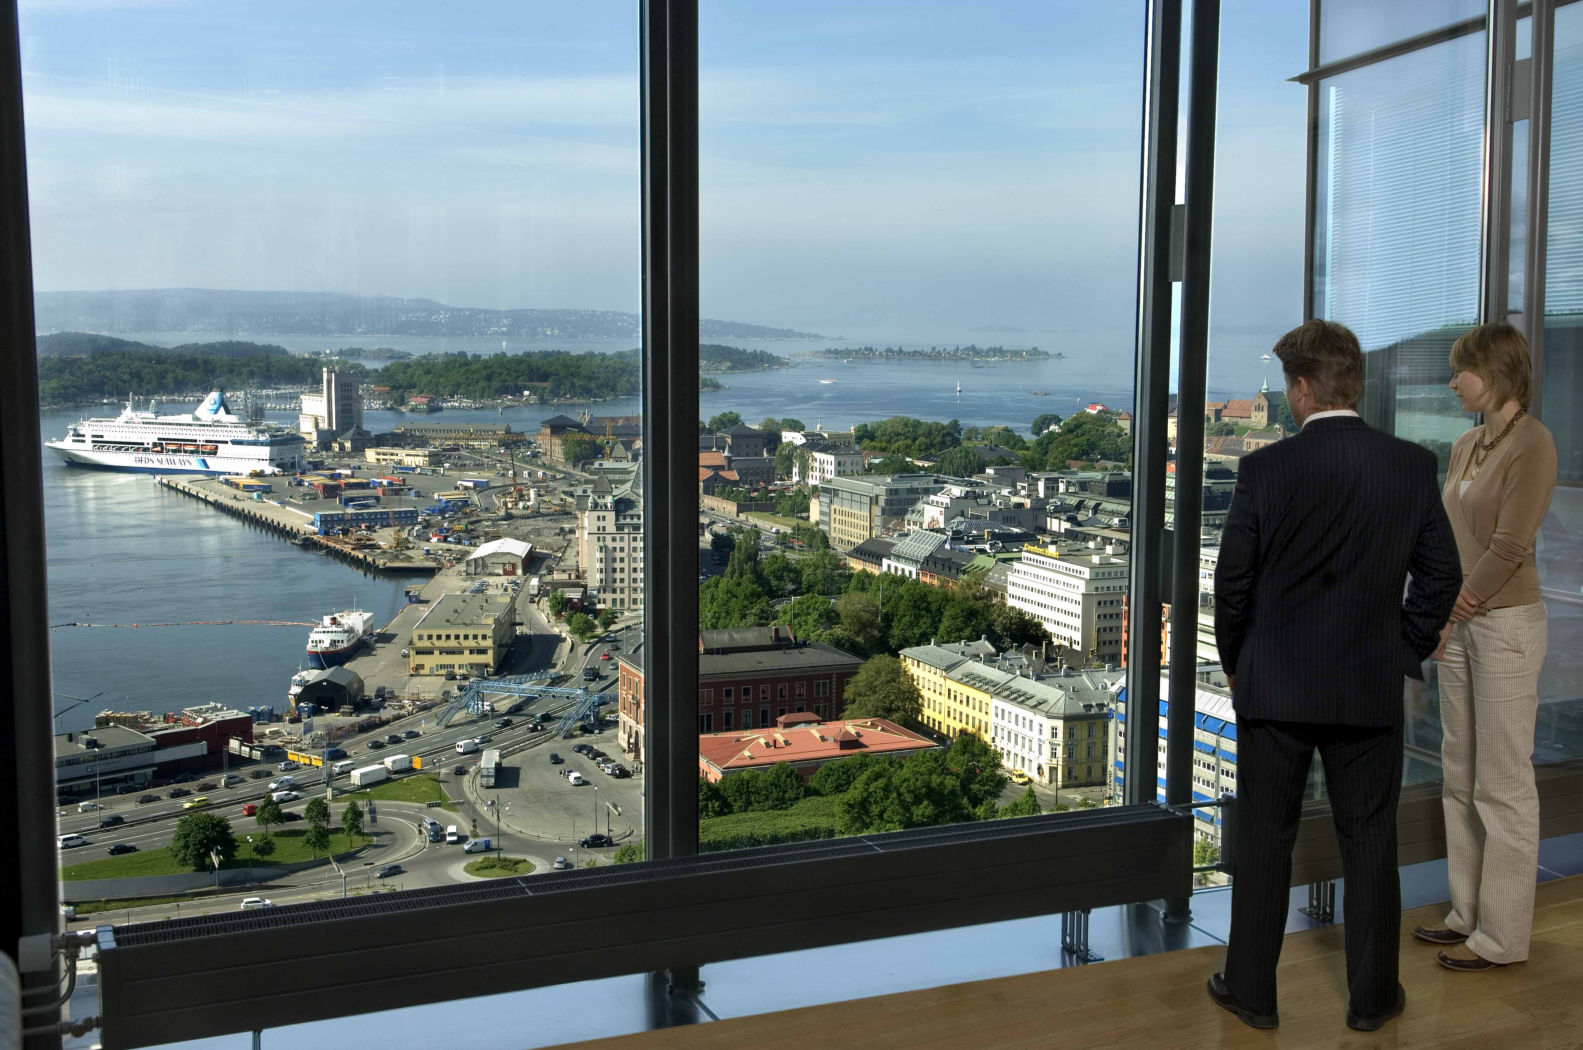
Steria Norge
Et av de 10 største it-selskapene i Norge
Kontor i Oslo
Omsetning 2011: 1 milliard NOK
70 % omsetning i offentlig virksomhet
650 medarbeidere
Gjennomsnittsalder: 38 år
Kvinneandelen: 29 prosent
Gjennomsnittlig ansettelsestid: 7 år
Høyere utdanning innen it eller ledelse og økonomi
Jobb i Steria
Notes:
Slide <number>
Med 20 000 medarbeidere i 16 land besitter Steria store verdier i form av kunnskap og erfaring.
Gjennom en omfattende kunnskaps-utveksling på tvers av landegrenser, får Sterias norske kunder tilgang på spiss-kompetanse og erfaring fra en rekke pågående og tidligere prosjekter.
Slik kan flere mennesker bidra til å utvikle og teste nye løsninger, og stordrifts-fordeler kan oppnås gjennom industrialisering av løsninger for større markeder.
Med 325 medarbeidere i det norske markedet er ikke Steria størst, men allikevel blant de toneangivende aktørene.
Vi jobber for mange av de mest krevende oppdragsgiverne, både i offentlig og privat sektor, og har spisskompetanse innenfor alle sentrale bransjer. Vår suksess skyldes først og fremst høy kompetanse, men også måten vi jobber på sammen med våre kunder. Med andre ord vår servicekultur og evne til å være imøtekommende og fleksible. For våre kunder oppleves vi som en oversiktlig organisasjon, der hver enkelt oppdragsgiver blir ivaretatt av et eget team. Slik skaper vi klare kommunikasjonslinjer og unngår misforståelser.

Slide 5

The Power of Sharing
Læring og utvikling satt i system
Steria Akademiet
Sertifiseringer og veiledning
Fokus på kompetanseoverføring
Velkommen til steria.no
Kundebladet KLØKT
Lynkurs
3-minutters guider
Undersøkelser
Prosjekterfaringer
I Steria slutter vi aldri å lære, eller dele det vi lærer
Karriere i Steria
Notes:
Slide <number>
Lær mer på www.steria.no
REFERANSER
Hvem vi har som kunder sier mer om oss enn noe annet, så sjekk våre referanser
FAGSTOFF
I Steria slutter vi aldri å lære – eller dele det vi lærer. En viktig kilde til læring er våre web-sider. Her finner du 3-minutters guider som enkelt forklarer kompliserte emner, fagartikler, seminarer, whitepapers, it-undersøkelser og flere årganger med vårt eget fagblad, Kløkt. Og det beste av alt - det er gratis!
Lynkurs
Mest mulig nytte. På kortest mulig tid. Det er essensen i hva du får på Sterias populære og gratis lynkurs
3-minutters guider
Vår serie med 3-minutters guider tar på en lettfattelig måte for seg komplekse fagområder innen it og ledelse.
Kundebladet KLØKT
Bladet om it og ledelse som går dypere. Her finner du det beste tankestoffet fra våre fagspesialister.

Slide 6

Fast jobb?
Vi har et veletablert Graduate program for nyutdannede
34 graduates i 2011
Mål om 50 graduates i 2012
For deg som går på «Informasjonsteknologi og informatikk» og «Matematikk, naturvitenskap og teknologi»
Jobb i Steria

Slide 7

Sommerjobb?
Vi har sommerjobber for deg som går første år master
Vi har EKTE sommerjobber i EKTE kundeprosjekter
15 i systemutvikling
10 i infrastruktur
Jobb i Steria
Notes:
Slide <number>

Slide 8
Slik søker du
Legg inn søknad og CV på www.steria.no/jobb
  «Nyutdannede ildsjeler»
  «Sommerjobber i Steria»
  innen 29. februar
Jobb i Steria
Notes:
Slik søker du
Send din søknad og CV via vårt webbaserte jobbsøkesystem på www.steria.no/jobb. Søknadsfrist 29. februar, men vi behandler søknadene fortløpende. Her finner du til enhver tid informasjon om ledige stillinger og søknadsfrister.
Lær mer om Steria
På www.steria.no kan du lese om Steria, våre tjenester, kunder og mye mer. Du finner blant annet en mengde nyttige publikasjoner om ulike temaer innen it og ledelse, inkludert våre populære 3-minutters guider og vårt kundeblad KLØKT. Last gjerne ned vår nye firmabrosjyre.
Få tips om jobbsøknaden
Gå inn på www.3-minuttersguide.no og lær om hvordan du skriver en god jobbsøknad og CV.

Slide 9
Scala og dette kurset
Scala er et stort språk
Vi skal ikke lære dere om alt som finnes i Scala (les en bok)
Vi skal vise dere hvordan å komme i gang
Karriere i Steria
Notes:
Slide <number>
Med 325 medarbeidere i det norske markedet er ikke Steria størst, men allikevel blant de toneangivende aktørene.
Vi jobber for mange av de mest krevende oppdragsgiverne, både i offentlig og privat sektor, og har spisskompetanse innenfor alle sentrale bransjer. Vår suksess skyldes først og fremst høy kompetanse, men også måten vi jobber på sammen med våre kunder. Med andre ord vår servicekultur og evne til å være imøtekommende og fleksible. For våre kunder oppleves vi som en oversiktlig organisasjon, der hver enkelt oppdragsgiver blir ivaretatt av et eget team. Slik skaper vi klare kommunikasjonslinjer og unngår misforståelser.

Slide 10
Agenda
17:15 Komme i gang med Scala – vi viser en koan
17:30 Komme i gang med Scala – gjøre sjæl
18:00 Pizza!!!
18:15 Fortsettelse med koaner
18:45 Extreme startup – oppvarming
19:15 Extreme startup – for realz
20:00 Avslutning – retrospektiv
20:15 Bussen går til Mikrobryggeriet
Karriere i Steria
Notes:
Slide <number>

Slide 11
Pass på dere selv og hverandre
Vi jobber i par
  Hjelp hverandre å lære
  Hjelp hverandre å holde fremdrift
Pass på at dere har
  PC (duh!)
  Filene fra CD/minnepinne
  Syntax reference sheet
Karriere i Steria

Slide 12
Oppsummering
Sødnadsfrist for sommerjobber 29. februar!
  www.steria.no/jobb
Lær Scala med Scala-Koans!
  jobb gjerne videre med resten av oppgavene på egenhånd.
Verktøy for komme i gang med Scala
  SBT som bygge-verktøy (og kontinuerlig testing)
Extreme Startup
Spørsmål? Spør oss!
Karriere i Steria

Slide 13
Takk for oss
Dervis Mansuroglu
Software Engineer
dem@steria.no
Johannes Brodwall
Chief Scientist
jb@steria.no
Karriere i Steria

